Slide 1
Large Language Model (LLM) in un contesto di malware detection

Slide 2

PERCHÈ USARE I LLM IN UN CONTESTO DI MALWARE DETECTION ?
Aumento sempre maggiore della frequenza e della diversità degli attacchi.
Capacità di generalizzazione e riconoscimento dei diversi pattern in modo autonomo in base alle conoscenze acquisite.
Tramite un approccio di continuous learning i modelli possono apprendere nuovi pattern e ottenere informazioni su nuove tipologie di attacchi.

Slide 3

COSA È STATO FATTO ?
Sono stati usati diversi modelli che appartengono alle diverse categorie architetturali:
Encoder-only: distilBERT.
Decoder-only: distilGPT2, GPT-Neo-125M
Encoder-Decoder: TinyT5, BART-base
I modelli vengono testati nelle diverse fasi classiche usate per la verifica performance:
Zero-shot
Fine-tuning
Cross validation

Slide 4
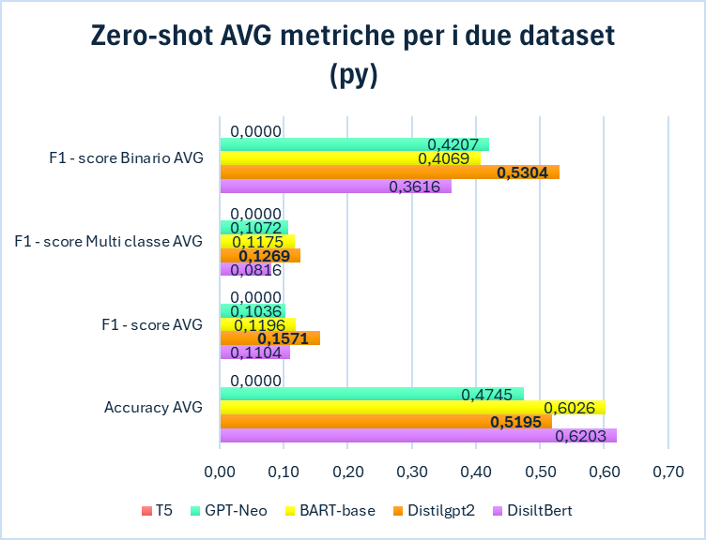
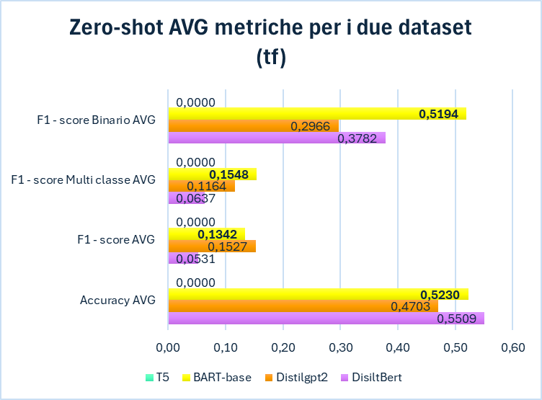
ZERO SHOT

Slide 5
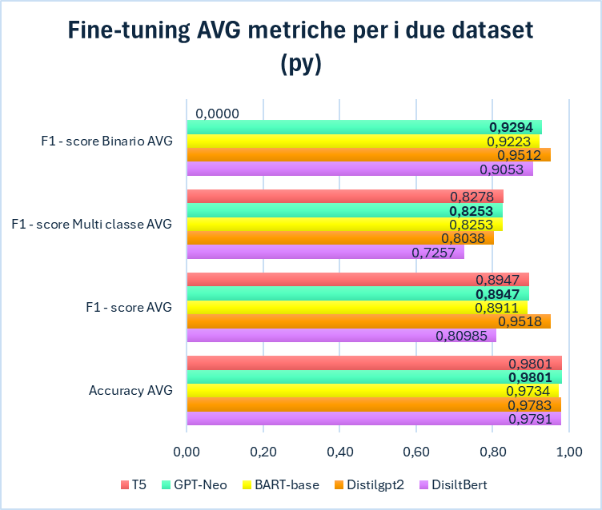
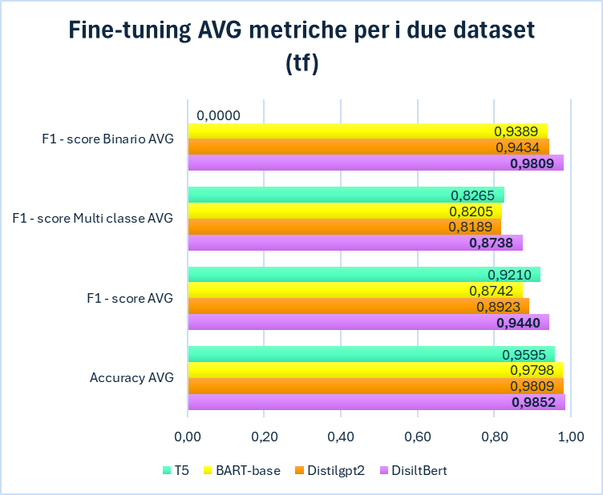
FINE-TUNING

Slide 6
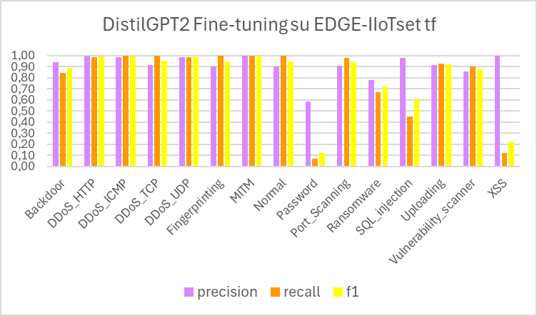
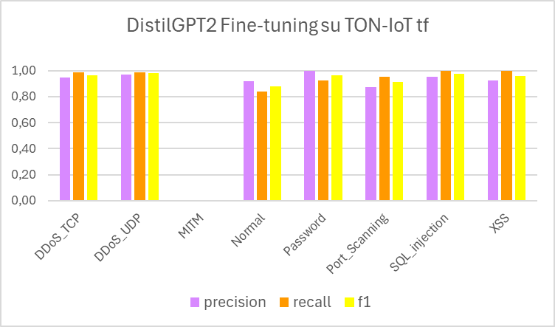
METRICHE PER ATTACCO FINE-TUNING

Slide 7
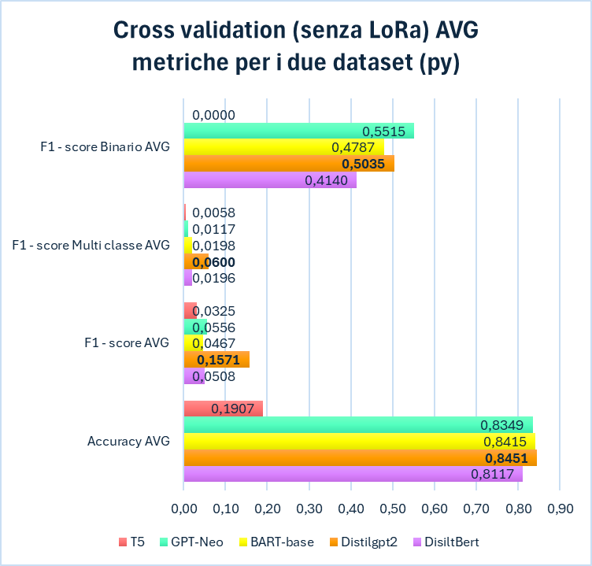
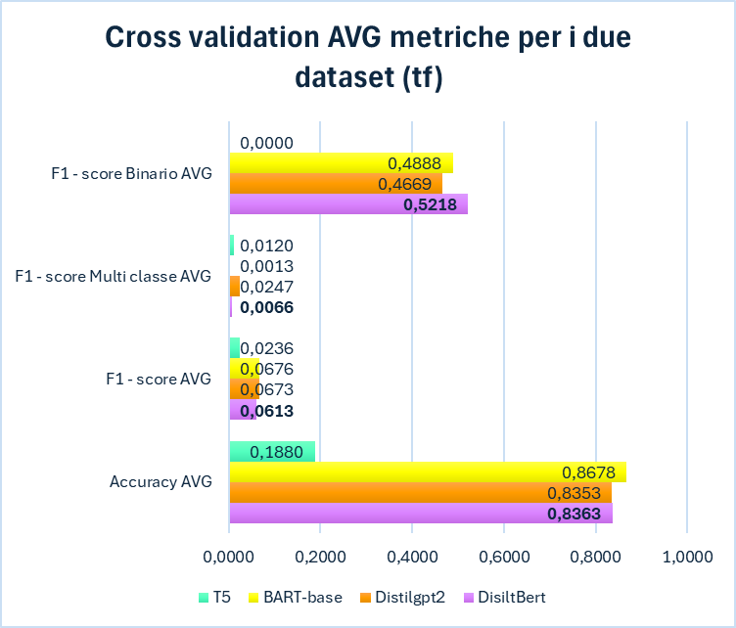
CROSS VALIDATION

Slide 8
PROBLEMA RISCONTRATO E POSSIBILE SOLUZIONE
Il problema principale è la difficoltà di generalizzazione delle conoscenze acquisite su domini differenti.
Una soluzione per migliorare l’adattabilitià del modello tra i diversi domini, consiste nell’utilizzo di Adapter, in particolare i LoRA (Low-Rank-Adaptation).
Nel nostro caso i LoRA sono stati applicati alle diverse matrici nel meccanismo si self-attention: Matrice Query, Matrice Key, Matrice Value, Matrice Output.

Slide 9
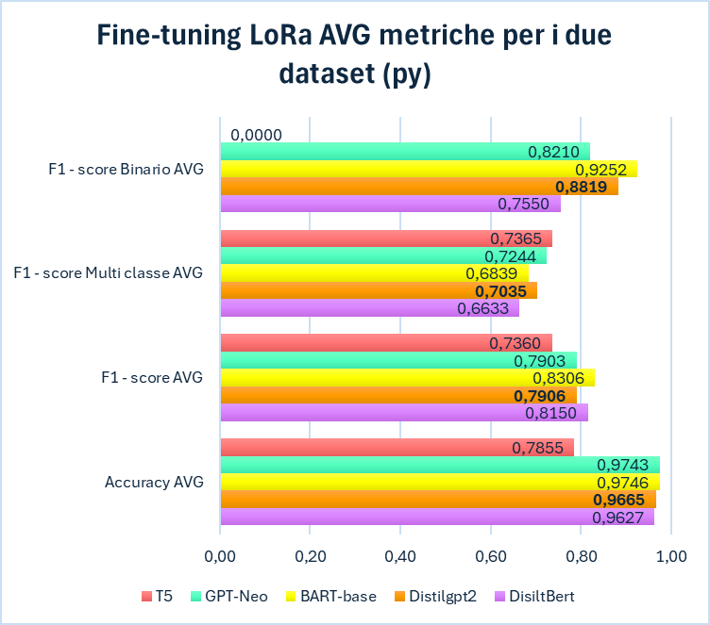
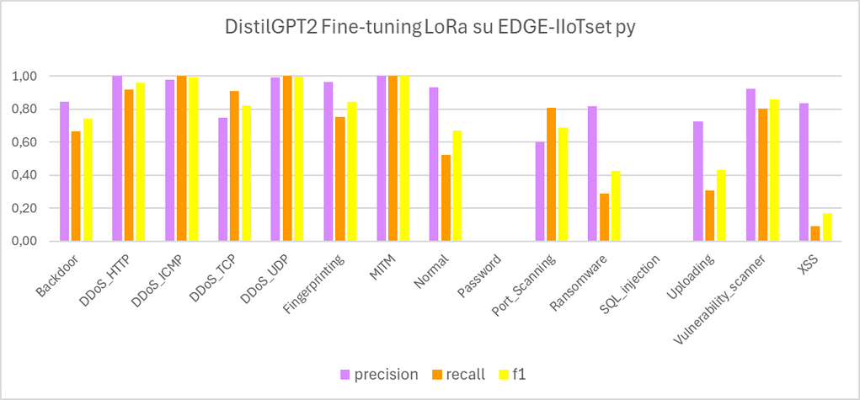
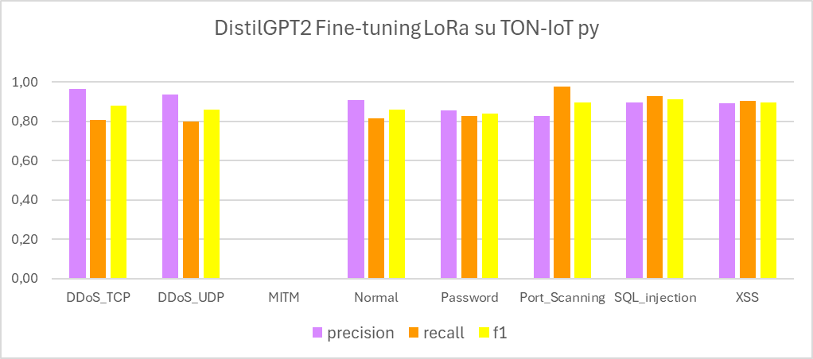
FINE-TUNING LoRA

Slide 10
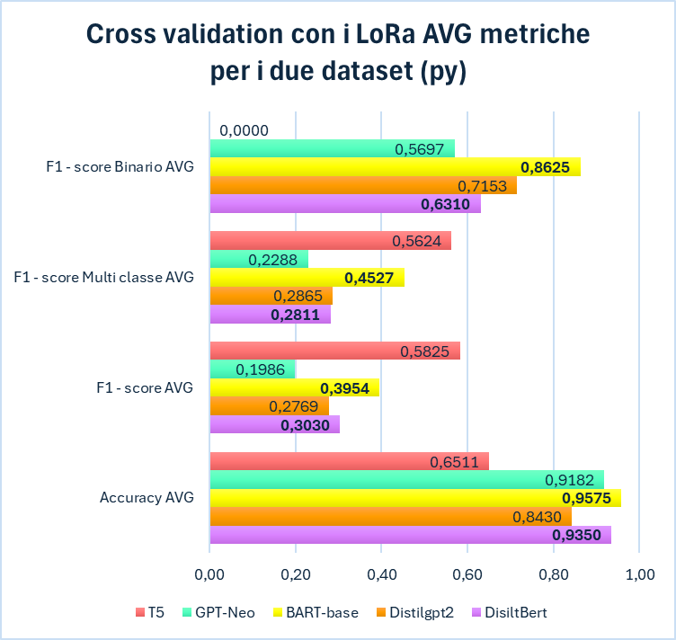
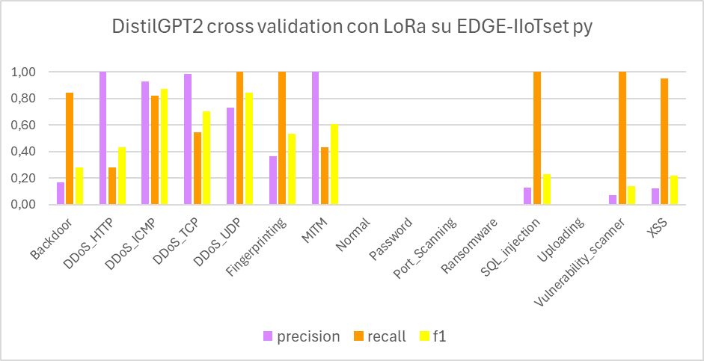
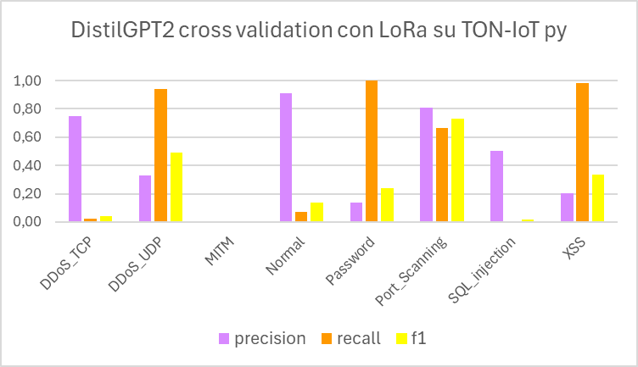
CROSS VALIDATION CON I LoRA

Slide 11
CROSS VALIDATION CON E SENZA I LoRA A CONFRONTO

Slide 12
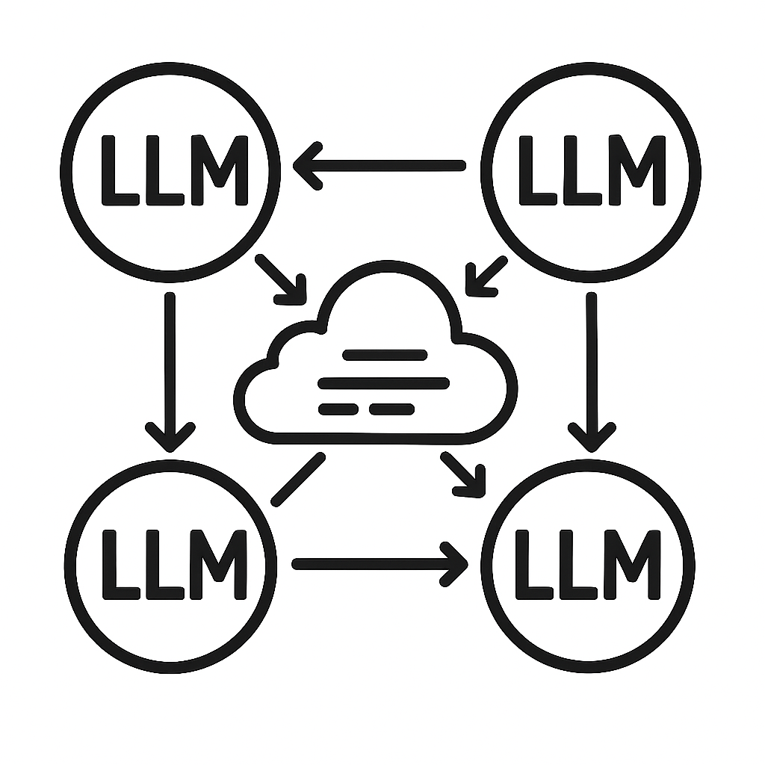
CONCLUSIONI E PROSPETTIVE FUTURE
Per il compito di classificazione dei malware, occorre utilizzare dei modelli che dispongano di una testa di classificazione.
Per migliorare le performance dei modelli al notro task di malware detection necessitiamo di una fase di addestramento (fine-tuning).
Per affrontare il problema della generalizzazione e dell’ adattabilità su domini differenti, una soluzione è usare i LoRA che aiutano il modello nella classificazione.
POSSIBILI SVILUPPI FUTURI
Una soluzione che può essere sviluppata riguarda la cooperazione trai i vari LLM, che permette di avere una conoscenza condivisa, che può essere usata per individuare i particolari malware che un singolo modello potrebbe non riconoscere.

